Slide 1
Учебный проект по ООП Карточная игра “Дурак”

Slide 2
Консольное приложение
Количество игроков от 2 до 4
Минимум 1 игрок человек
Выбор количества реальных и “ботов-игроков”
Колода 36 карт
Очередность хода игроков присваивается по порядку (наименьший козырь?)
Козырная масть определяется верхней картой

Slide 3
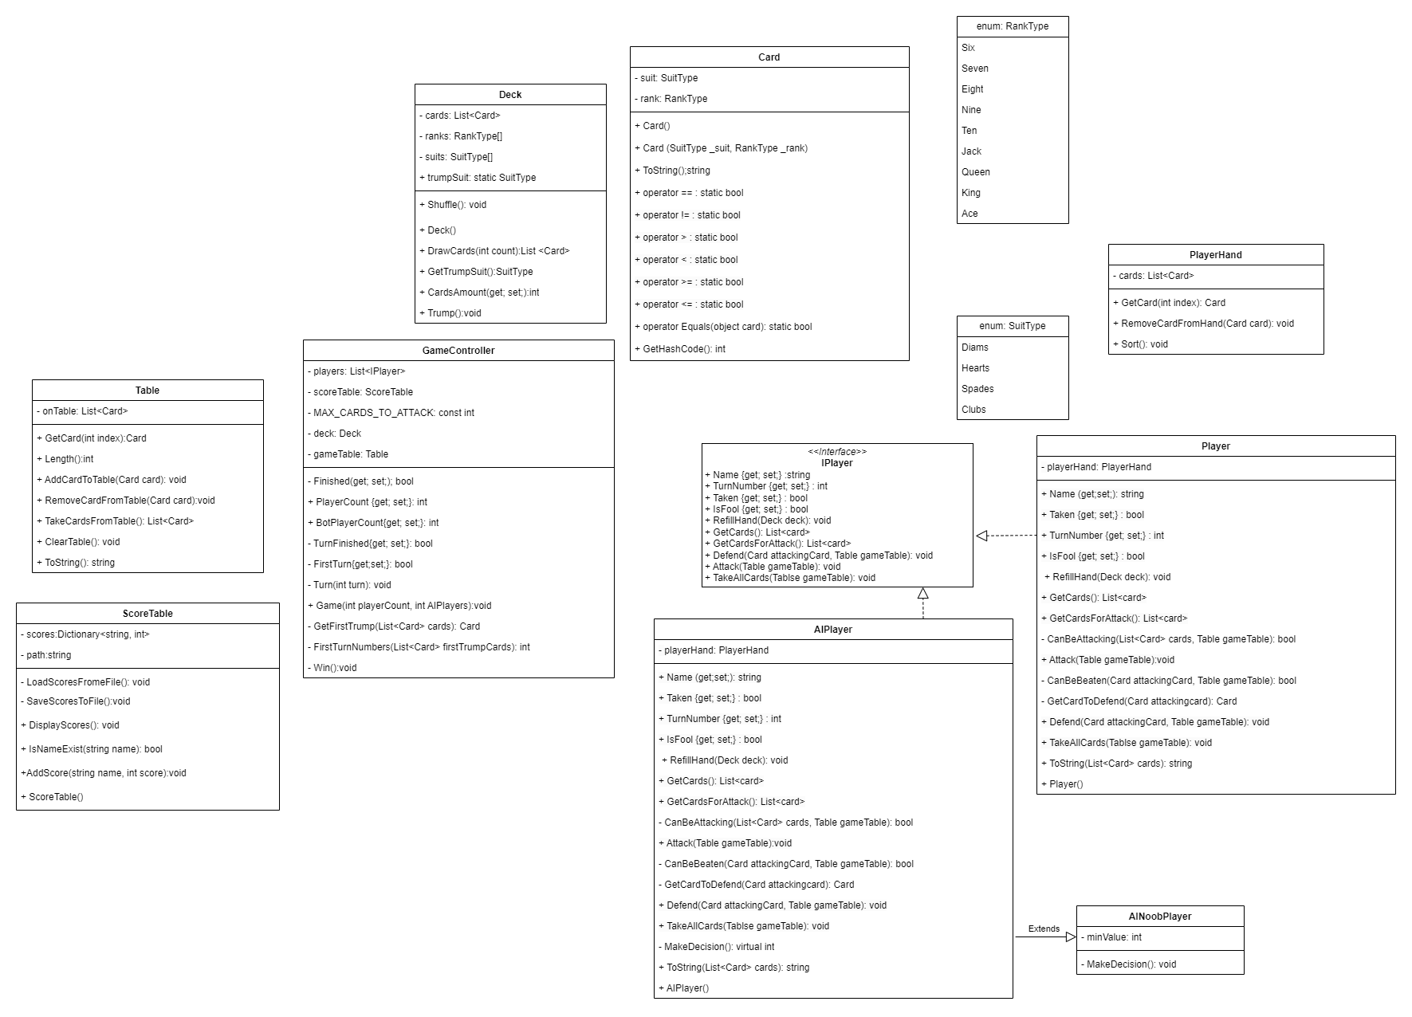

Slide 4
Перечисления
Перечисление RankType – тип карты по силе
6
7
8
9
10
J
Q
K
A
Перечисление SuitType – тип масти
Clubs
Diams
Spades
Hearts

Slide 5
Класс Card
Card – класс, описывающий свойства карты
Поля:
Конструктор:
Card(SuitType _suit, RankType _rank, bool _isTrump)
Методы:
Тип доступа | Имя | Описание | Тип значения
public readonly | suit | масть | SuitType
public readonly | rank | ранг | RankType
private | isTrump | козырь или нет | bool
Тип доступа | Имя | Параметры | Описание | Тип возвращаемого значения
public | GetCardSuit | - | возвращает информацию масти | SuitType
public | GetCardRank | - | Возвращает информацию о ранге | RankType
public | IsTrump | get; set; | свойство для работы с козырем | bool

Slide 6
Класс Deck
Deck – класс, описывающий колоду карт
Поля:
Методы:
Тип доступа | Имя | Описание | Тип значения
private | cards | список карт колоды | List<Card>
private | cardsAmount | количество карт, оставшихся в колоде | int
Тип доступа | Имя | Параметры | Описание | Тип возвращаемого значения
public | DrawCards | int count | выдает карты из колоды | List<Card>
public | Shuffle | List<Card> cards | тасует колоду на старте игры | List<Card>
public | Trump | List<Card> cards | выбирает первую карту козырем, убирает ее в конец колоды | SuitType
public | CardsAmount | get; set; | свойство для работы с количеством карт в колоде | int

Slide 7
Класс PlayerHand
Описывает поведение карт “на руках” игрока
Поля:
Методы:
Тип доступа | Имя | Описание | Тип значения
private | cards | список карт | List<Card>
private | numberOfCardRemaning | количество выбывших карт | int
Тип доступа | Имя | Параметры | Описание | Тип возвращаемого значения
public | AddCardToHand | Card card | взять 1 карту | -
public | AddCardsToHand | List<Card> cards | взять все карты | -
public | ChooseCardFromHand | int number | взять недостающие карты из колоды | Card
public | RemoveCardFromHand | Card card | удалить 1 карту | -
public | Sort | List<Card> cards | Сортирует карту в руке игрока | List <Card>

Slide 8
Класс GameRiver
Описывает поведение карт в игре в течение хода
Поля:
Методы:
Тип доступа | Имя | Описание | Тип значения
private | gameRiver | список карт | List<Card>
private | riverCardsRemaning | количество выбывших карт | int
Тип доступа | Имя | Параметры | Описание | Тип возвращаемого значения
public | AddCardToRiver | Card card | добавляет карту в поток | -
public | RemoveCardFromRiver | Card card | убирает карту из потока | -
public | CardRiverComprasion | Deck deck | сравнивает карты с учетом козыря | bool
public | ClearRiver | - | очищает список карт потока | -

Slide 9
Интерфейс IPlayer
Описывает основную часть поведения игроков
Поля:
Методы:
Тип доступа | Имя | Описание | Тип значения
private | turnNumber | очередность хода игрока | int
private | isAttacking | игрок атакует | bool
private | isDefending | игрок защищается | bool
Тип доступа | Имя | Параметры | Описание | Тип возвращаемого значения
public | RefillHand | Deck deck | Берет недостающие карты из колоды | -
public | Defend | Card defendingCard GameRiver gameRiver | Реализует поведение игрока когда он отбивается | -
public | Attack | Card attackingCard GameRiver gameRiver | Реализует поведение игрока когда он ходит | -

Slide 10
Класс Player
Класс, реализующий поведение игрока человека
Реализует интерфейс IPlayer
Поля:
Тип доступа | Имя | Описание | Тип значения
private | playerHand | объект класса для работы с картами на руках игорока | PlayerHand
private | turnNumber | очередность хода игрока | int
private | name | имя игрока | string
private | isAttacking | игрок атакует | bool
private | isDefending | игрок защищается | bool

Slide 11
Методы класса PeoplePlayer
Тип доступа | Имя | Параметры | Описание | Тип возвращаемого значения
public | RefillHand | Deck deck | Берет недостающие карты из колоды | -
public | Defend | Card defendingCard GameRiver gameRiver | Реализует поведение игрока когда он отбивается | -
public | Attack | Card attackingCard GameRiver gameRiver | Реализует поведение игрока когда он ходит | -
public | Name | get; set; | свойство для работы с именем игрока | string

Slide 12
Класс AIPlayer
Класс, реализующий поведение игрок-бота
Реализует интерфейс IPlayer
Поля:
Тип доступа | Имя | Описание | Тип значения
private | playerHand | объект класса для работы с картами на руках игорока | PlayerHand
private | turnNumber | очередность хода игрока | int
private | isAttacking | игрок атакует | bool
private | isDefending | игрок защищается | bool

Slide 13
Методы класса AIPlayer
Тип доступа | Имя | Параметры | Описание | Тип возвращаемого значения
public | RefillHand | Deck deck | Берет недостающие карты из колоды | -
public | Defend | Card defendingCard GameRiver gameRiver | Реализует поведение игрока когда он отбивается | -
public | Attack | Card attackingCard GameRiver gameRiver | Реализует поведение игрока когда он ходит | -
private | CardValue | List <Card> inHand SuitType trump | возвращает числовые значения карт у игрока для дальнейшей оценки | List<int>
private | HandValue | List<Card> inHand SuitType trump List<int> values | метод оценки карт игрока с учетом бонусов за повторяющиеся карты | float
private virtual | MakeDecision | List <Card> inHand float handValue | метод принятия решения для хода на основе расчетов | -

Slide 14
Класс AINoobPlayer
Класс неумелого бота-игрока, ходит с минимальных карт
Класс-наследник класса AIPlayer
Поля:
Методы:
Тип доступа | Имя | Описание | Тип значения
private | minValue | номер минимальной карты | int
Тип доступа | Имя | Параметры | Описание | Тип возвращаемого значения
private | MakeDecision | int minValue | метод принятия решения для хода на основе расчетов | -

Slide 15
Класс ScoreTable
Реализует поведение таблицы рекордов
Поля:
Методы:
Тип доступа | Имя | Описание | Тип значения
private | winners | список имен победителей | List<string>
private | times | список количества выигрышей/времени игры | List<string>
Тип доступа | Имя | Параметры | Описание | Тип возвращаемого значения
public | Show | List<string> winners List<string> times | выводит таблицу рекордов в консоль | -
public | WriteToFile | List<string> winners List<string> times | записывает таблицу в файл | -

Slide 16
GameController
Класс, отвечающий за контроль игрового процесса
Поля:
Тип доступа | Имя | Описание | Тип значения
private | playerCount | количество игроков | int
private | AIPlayercount | количество игроков-ботов | int
private | players | список всех игроков | List <PeoplePlayer, AIPlayer>
private | scoreTable | таблица рекордов | ScoreTable
private | deck | колода | Deck
private | finished | окончена ли игра | bool

Slide 17
Методы класса GameController
Тип доступа | Имя | Параметры | Описание | Тип возвращаемого значения
public | PlayerCount | get; set; | свойство для работы с количеством игроков | int
public | Finished | get; private set; | свойство для работы с условием завершения игры | bool
public | AIPlayerCount | get; set; | свойство для работы с количеством игроков-ботов | int
public | Game | int players, int AIPlayers | Контролирует основной процесс игры | -
public | Win | - | метод выигрыша, спрашивает имя игрока (если выиграл не бот), вызывает таблицу рекордов | -

